Slide 1

第三章 多维随机变量及其分布
习 题 课
一、重点与难点
二、主要内容
三、典型例题

Slide 2
一、重点与难点
1.重点
二维随机变量的分布
有关概率的计算和随机变量的独立性
2.难点
条件概率分布
随机变量函数的分布

Slide 3
二、主要内容
随 机 变 量
的 相 互 独 立 性
二
维
随
机
变
量
推 广
定 义
联 合 分 布 律
联 合 分 布 函 数
联 合 概 率 密 度
边 缘 分 布
定
义
性
质
条 件 分 布
两 个 随 机 变 量 的 函 数 的 分 布

Slide 4
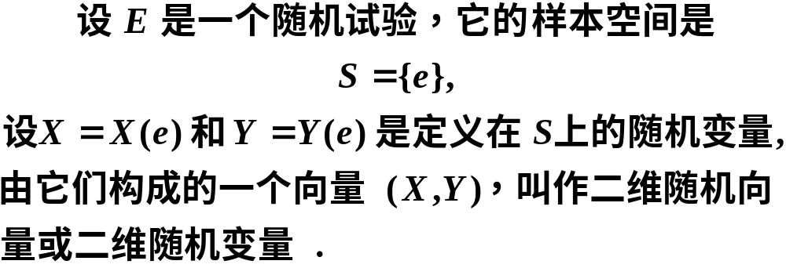




二维随机变量

Slide 5
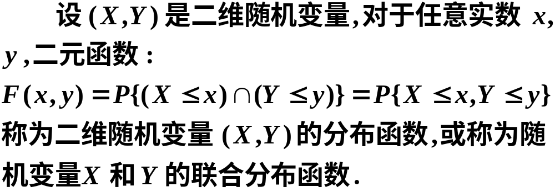
二维随机变量的分布函数
(1) 定义

Slide 6
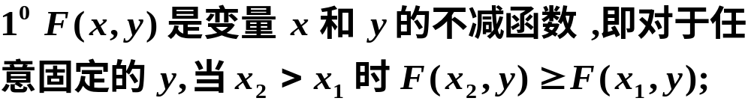


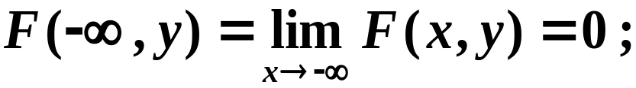

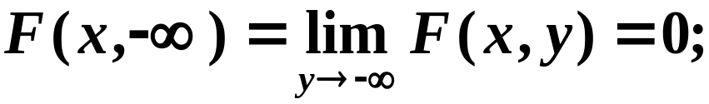
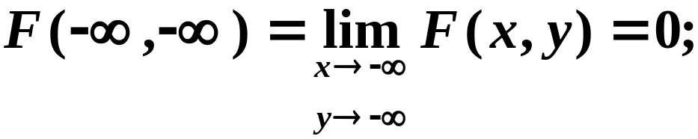
(2) 性质
且有

Slide 7

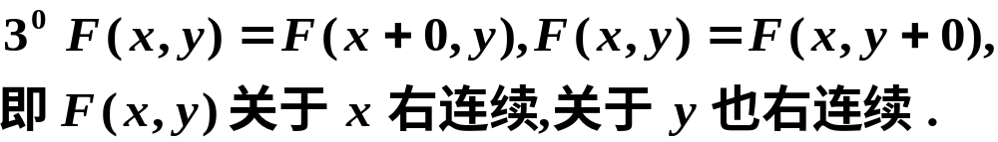

Slide 8
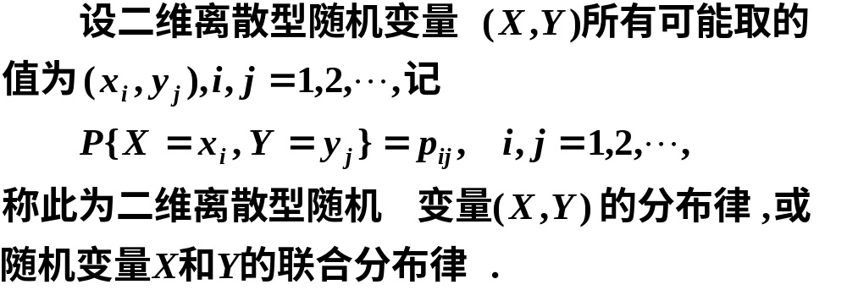
二维离散型随机变量的分布律
二维随机变量 ( X,Y ) 的分布律也可表示为:

Slide 9






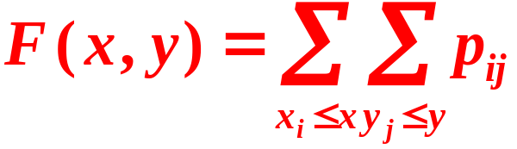
离散型随机变量 ( X,Y ) 的分布函数为

Slide 10
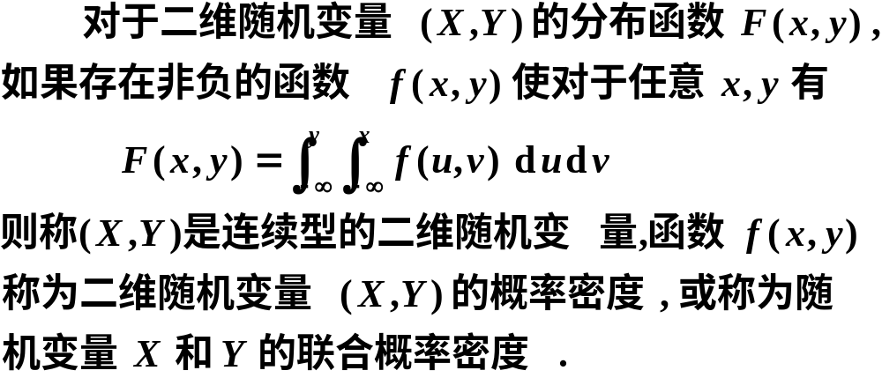
二维连续型随机变量的概率密度
(1) 定义

Slide 11

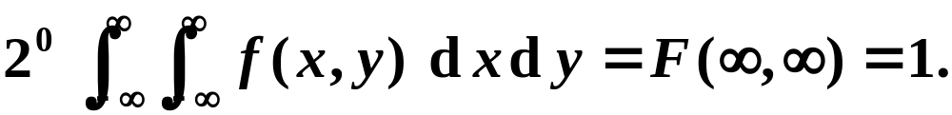
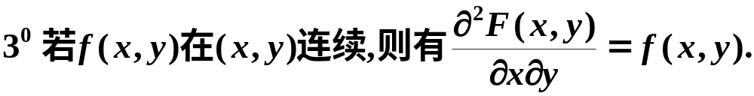
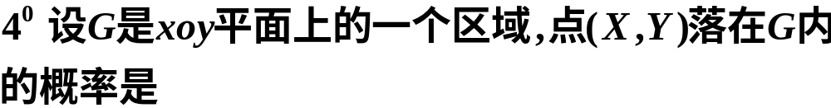

(2) 性质

Slide 12
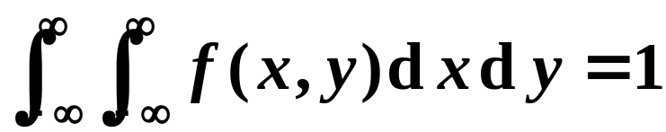
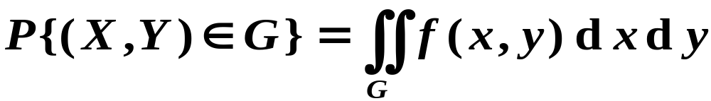
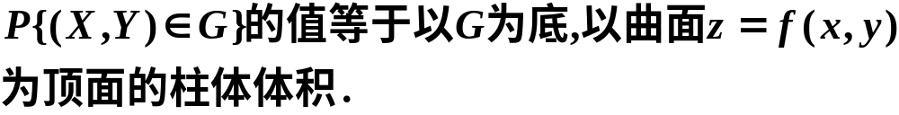
(3) 说明
表示介于 f (x, y)和 xOy 平面之间的空间区域的全部体积等于1.

Slide 13
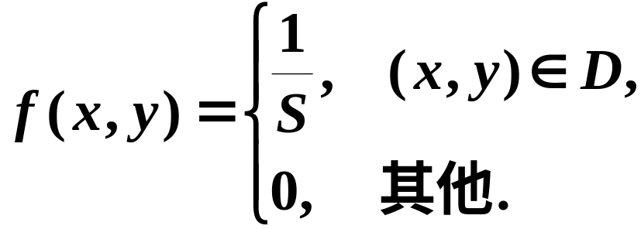
(4) 两个常用的分布
设D是平面上的有界区域,其面积为S,若二维随
机变量( X,Y )具有概率密度
则称( X,Y )在D上服从均匀分布.

Slide 14
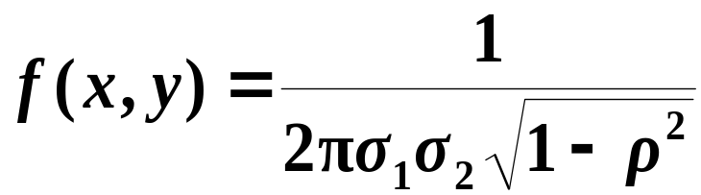
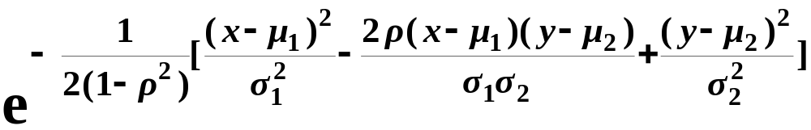



若二维随机变量 ( X,Y ) 具有概率密度

Slide 15
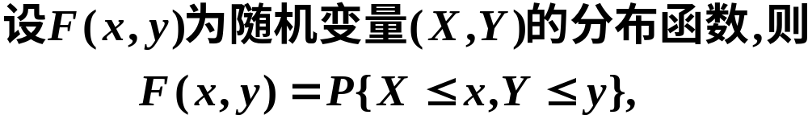
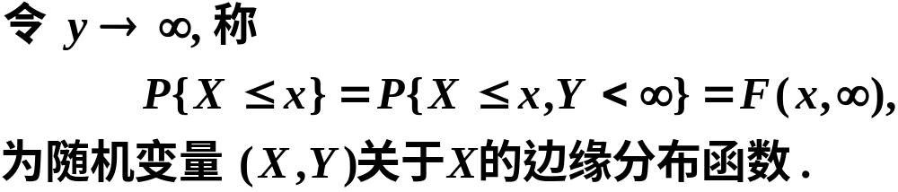


边缘分布函数
为随机变量 ( X,Y ) 关于 Y 的边缘分布函数.

Slide 16
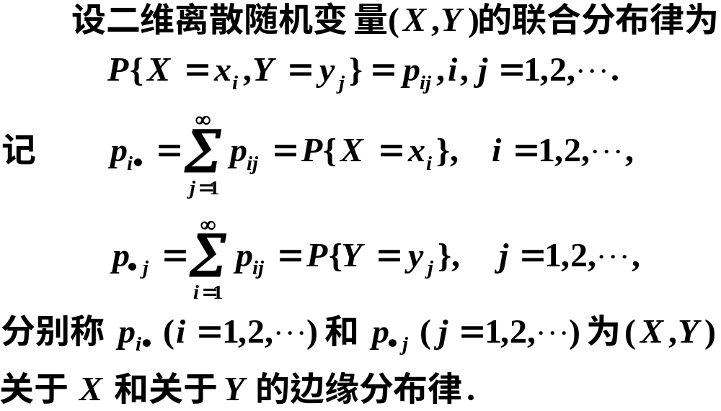
离散型随机变量的边缘分布

Slide 17
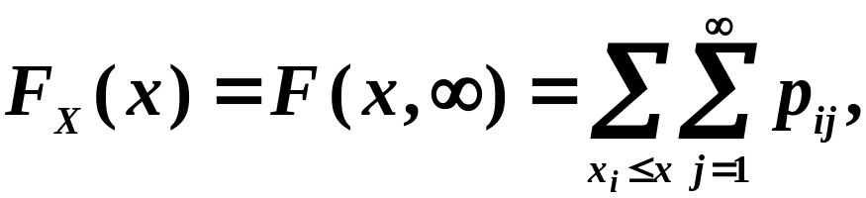
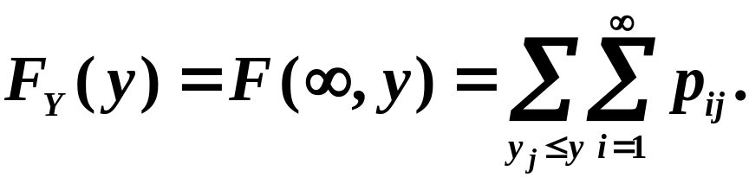
离散型随机变量的边缘分布
随机变量关于X 和 Y 的边缘分布函数分别为

Slide 18
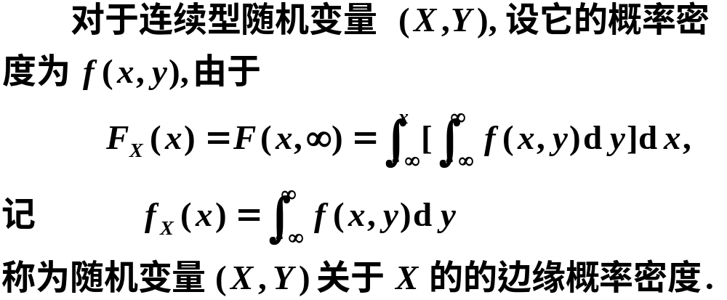
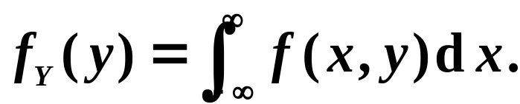
连续型随机变量的边缘分布
同理得 Y 的边缘概率密度

Slide 19
若二维随机变量 ( X,Y ) 具有概率密度
二维正态分布的两个边缘分布都是一维正态分布.

Slide 20
联合分布
边缘分布

Slide 21
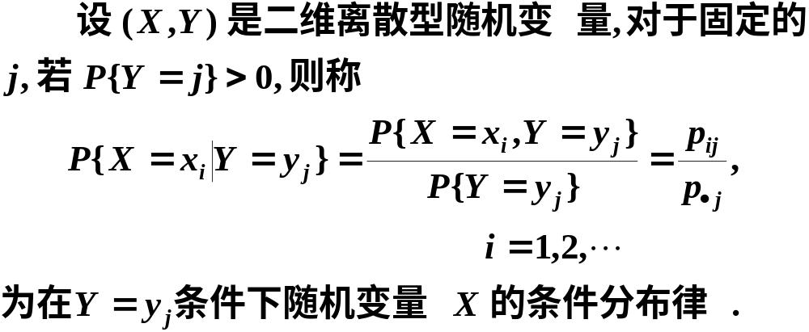
随机变量的条件分布
(1) 离散型随机变量的条件分布

Slide 22
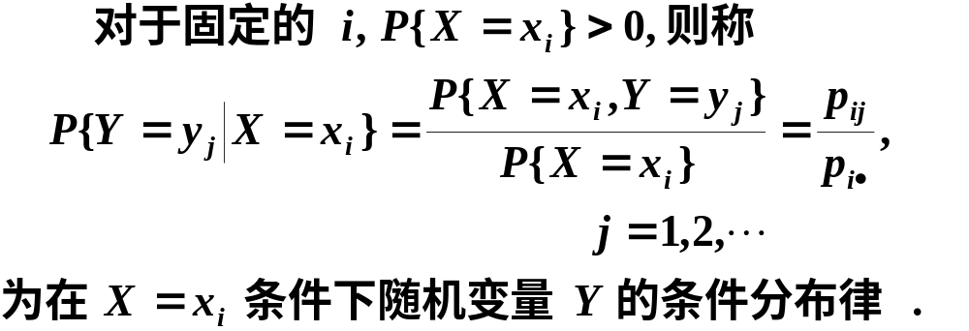
同理可定义：

Slide 23
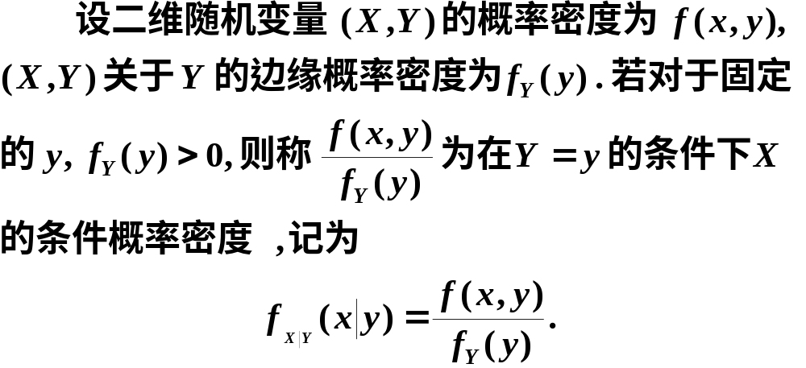
(2) 连续型随机变量的条件分布

Slide 24

联合分布、边缘分布、条件分布的关系
边缘分布
联合分布
联合分布
条件分布

Slide 25
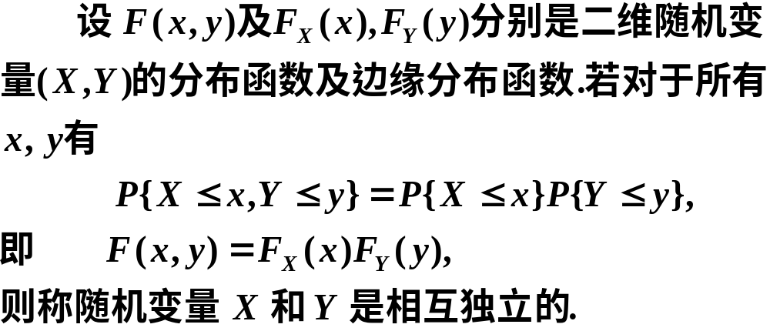
随机变量的相互独立性

Slide 26



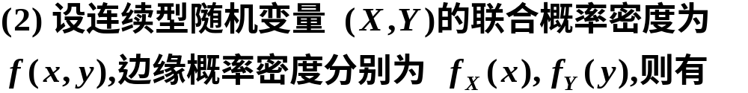


说明
(1) 若离散型随机变量 ( X,Y )的联合分布律为

Slide 27

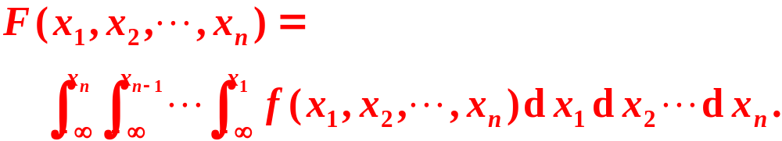
二维随机变量的推广

Slide 28
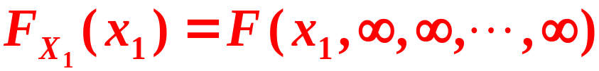

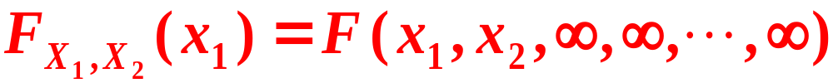
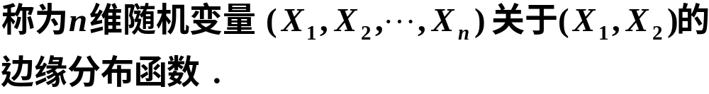
其他依次类推.

Slide 29

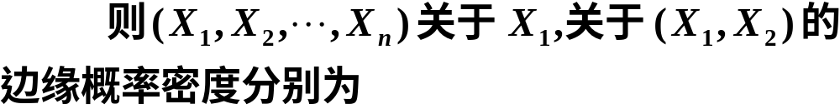


Slide 30

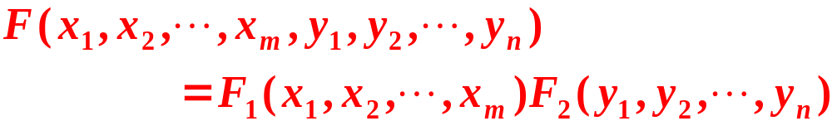
(5) 随机变量相互独立的定义的推广

Slide 31
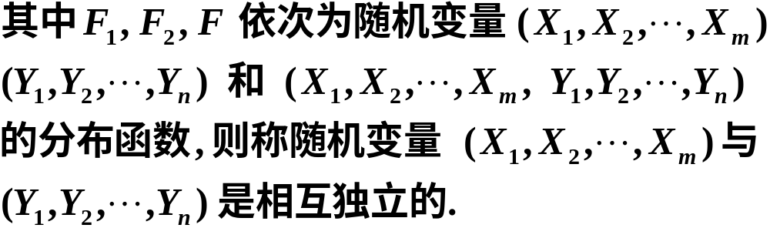
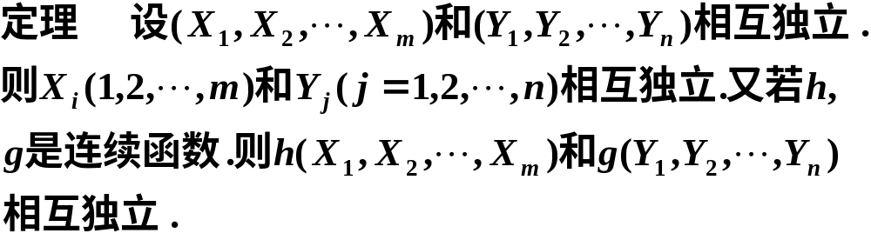

Slide 32
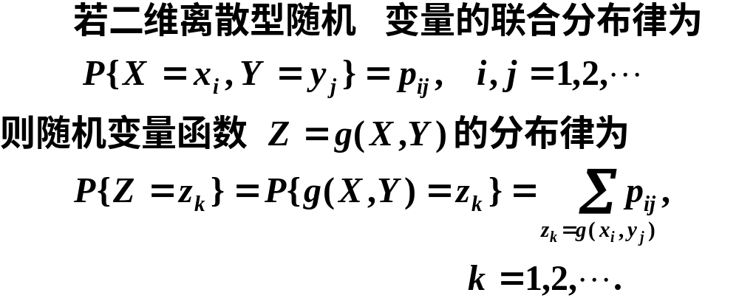
随机变量函数的分布
(1)离散型随机变量函数的分布

Slide 33

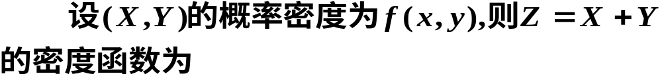
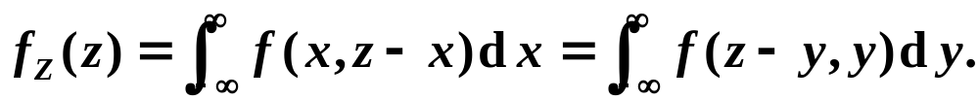

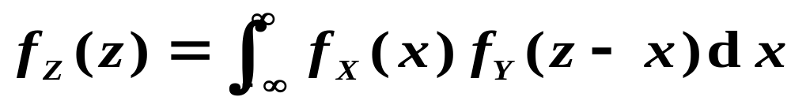
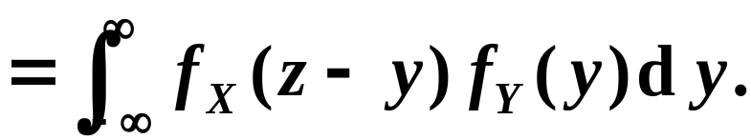
(2)连续型随机变量函数的分布
当 X, Y 独立时,

Slide 34
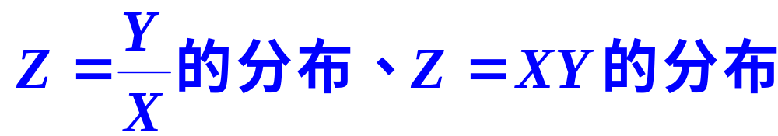
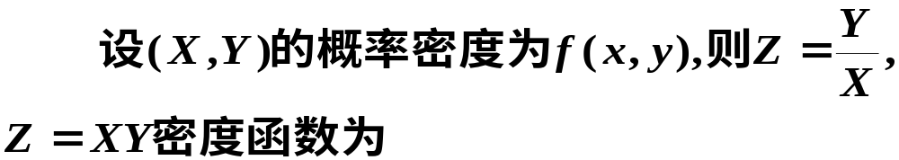

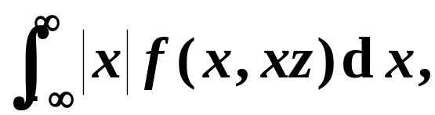
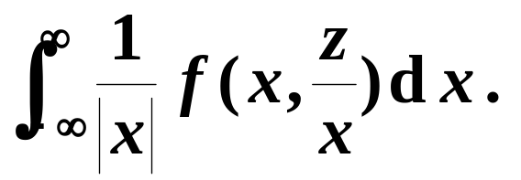

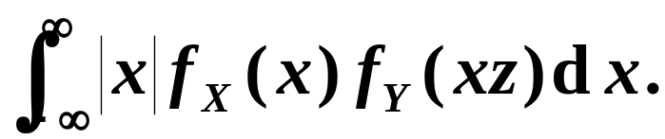
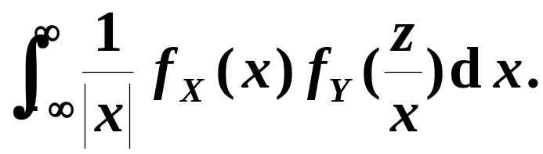
当 X, Y 独立时,

Slide 35


则有

Slide 36





推广

Slide 37

三、典型例题
例1

Slide 38







解

Slide 39









Slide 40












Slide 41






Slide 42





0
1
0
0

Slide 43


自习
例2
[思路]

Slide 44



解

Slide 45







Slide 46










Slide 47


例3
[思路]

Slide 48


解

Slide 49
















Slide 50









Slide 51



从而

Slide 52


例4

Slide 53









解
或

Slide 54





Slide 55





Slide 56






Slide 57










从而有
错误解法
不存在.

Slide 58






Slide 59




自习
例5
解
错误解法为
不存在.

Slide 60



正确解法为

Slide 61





于是

Slide 62




例6
解

Slide 63


z-1
-1
z
0
-1
z-1
0
z

